Slide 1

Dirección de Administración
Comité de Administración
del Honorable Consejo Técnico
Solicitud de autorización para que la persona Titular del Órgano de Operación Administrativa Desconcentrada Regional Veracruz Sur, celebre contrato de un Nuevo Arrendamiento de un inmueble con destino de Sub-Almacén Delegacional.
Ciudad de México, marzo de 2025.

Slide 2




Contenido
  I. Antecedentes
  II. Desarrollo
  III. Proyecto de Acuerdo
2

Slide 3

I. Antecedentes
La infraestructura inmobiliaria del Instituto Mexicano del Seguro Social (IMSS), se encuentra distribuida en todo el territorio nacional de manera estratégica, con la intención de acercar los servicios a la población; sin embargo, el creciente índice de asegurados y derechohabientes, así como la falta de infraestructura inmobiliaria propia en algunos estados de la república, ha obligado a tomar como alternativa de solución considerar la ocupación de inmuebles federales disponibles, y al no existir opciones, contratar en arrendamiento inmuebles de propiedad particular para la prestación de los servicios.
El H. Consejo Técnico (HCT) del Instituto Mexicano del Seguro Social (IMSS), mediante Acuerdo número ACDO.SA2.HCT.240924/355.P.DA del 24 de septiembre de 2024, aprobó el Programa de Arrendamiento de Inmuebles para el año 2025, IMSS-Arrendatario Régimen Ordinario, sin embargo, al mes de diciembre de 2024, surgieron nuevas necesidades, por lo que con ACDO.SA2.HCT.260225/48.P.DA de fecha 26 de febrero de 2025, aprobó la actualización del Programa de Arrendamiento de Inmuebles para el año 2025, IMSS-Arrendatario Régimen Ordinario, el cual contempla 292 operaciones inmobiliarias, conforme lo siguiente:
Tipo | Número
Renovación | 210
Cancelación | 4
Sustitución | 44
Nuevos | 34
Total | 292

Slide 4
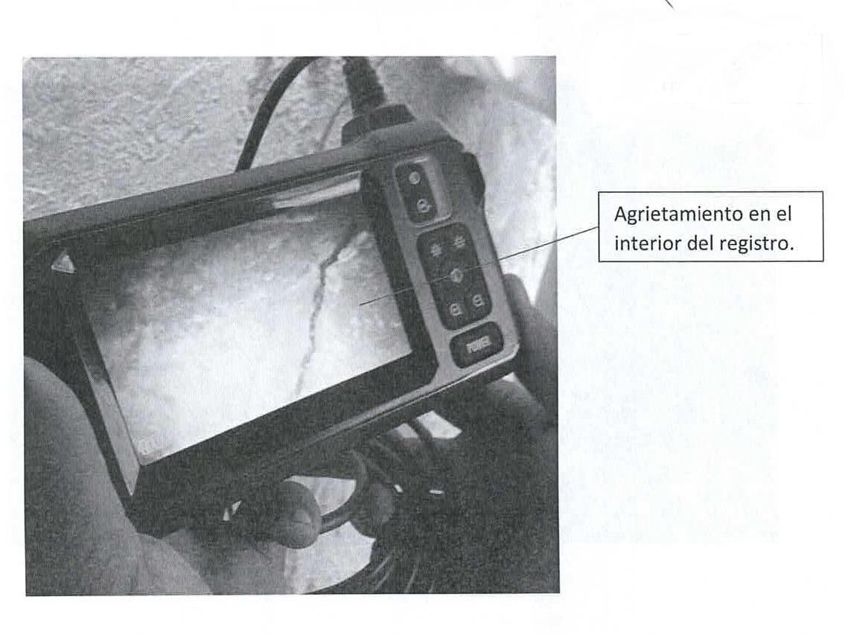
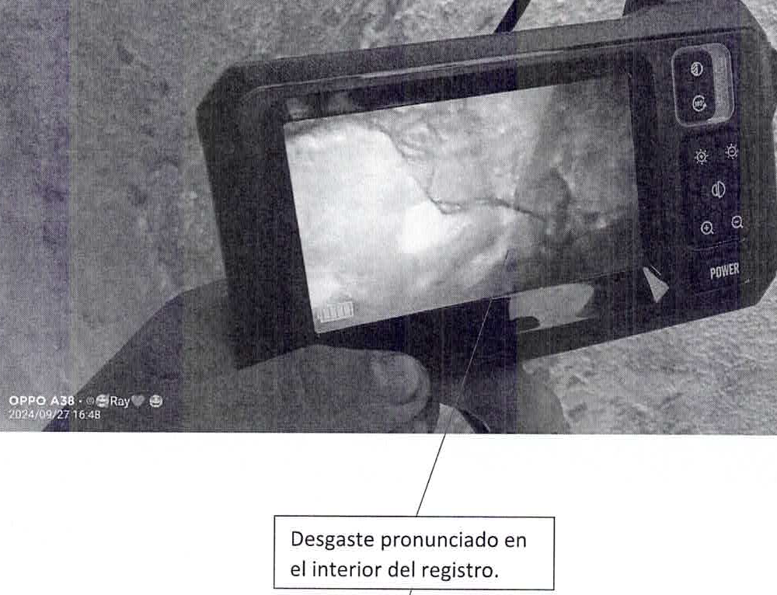
II. Desarrollo
El Órgano de Operación Administrativa Desconcentrada (OOAD) Regional Veracruz Sur, mediante oficio de fecha 11 de febrero de 2025, suscrito por la Titular de la Jefatura de Servicios Administrativos de ese OOAD Regional Veracruz Sur, comunicó la necesidad de contar con la autorización de un Nuevo Arrendamiento, solicitando un inmueble para el servicio de Sub-Almacén Delegacional, derivado de la problemática por falla estructural que presenta el inmueble propio destinado como Almacén Delegacional, ubicado en Calle Norte 22, N° 2, Colonia Santa Catarina, C.P. 94732, Municipio de Río Blanco, Veracruz, toda vez que este inmueble cuenta con una antigüedad de 50 años y es necesario sea rehabilitado.
Asimismo, reportó el OOAD que implementó acciones de prevención y reducción de riesgo en las instalaciones del Almacén Delegacional propio, realizando reuniones con las áreas de Protección Civil, Conservación y Construcción, toda vez que identificaron condiciones que ponen en riesgo la operación y la seguridad de los trabajadores y visitantes, por lo que en el mes de septiembre del 2024, la Jefatura de Servicios Administrativos contrató a un tercero para elaborar un Dictamen Estructural, reportando una serie de hallazgos y recomendaciones acerca de un muro colindante que presenta un desplome de 9 centímetros.

Slide 5

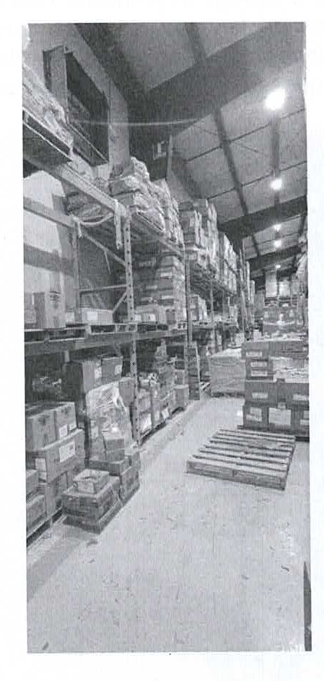
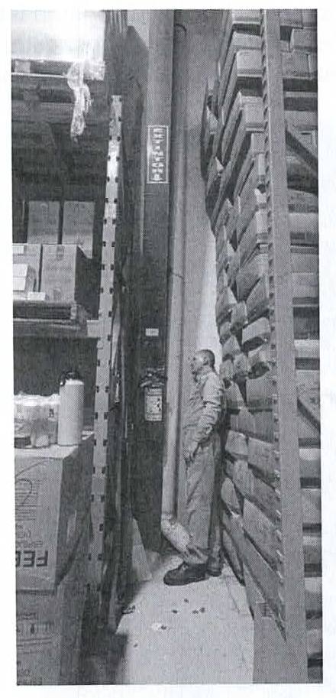
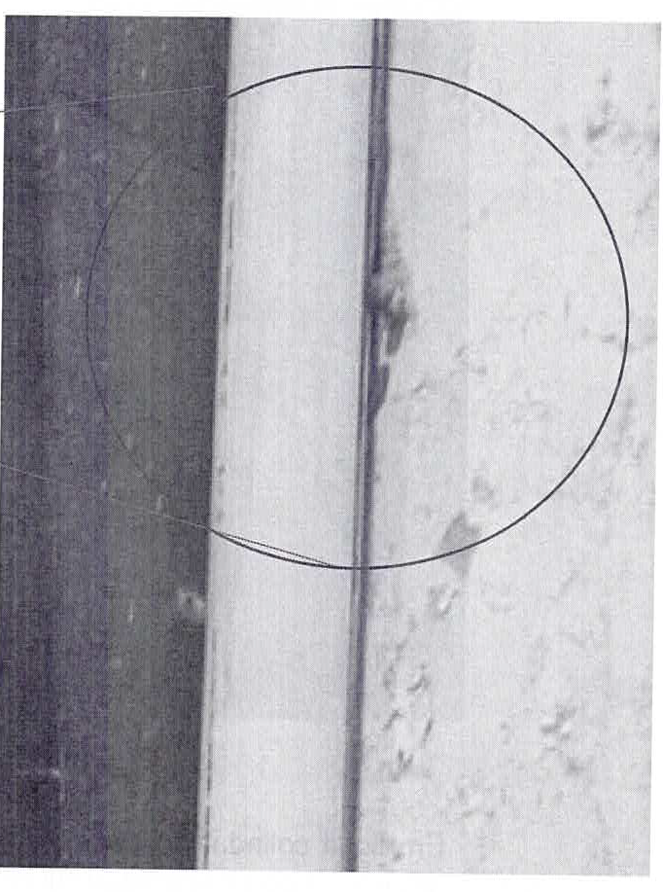
II. Desarrollo
Por las razones expuestas, el OOAD Regional Veracruz Sur, solicitó la autorización de un Nuevo Arrendamiento con destino de Sub-Almacén Delegacional, tomando en consideración que la presente necesidad no fue incluida en el Programa Anual de Arrendamiento Inmobiliario IMSS-Arrendatario Régimen Ordinario 2025, y al ser menester contar con infraestructura adecuada para resguardar y proteger los bienes terapéuticos y no terapéuticos de las localidades de Orizaba, Córdoba, Cosamaloapan, Minatitlán y Coatzacoalcos, se gestiona la autorización de mérito.

Slide 6

III. Proyecto de Acuerdo
    Este Consejo Técnico, con fundamento en lo dispuesto por los artículos 251, fracciones IV y XXXVII, 263 y 264, fracciones III, XIV y XVII, de la Ley del Seguro Social; 5, 57 y 58, fracción XIV, de la Ley Federal de las Entidades Paraestatales; 31, fracciones XVI y XX, del Reglamento Interior del Instituto Mexicano del Seguro Social; de conformidad con el planteamiento presentado por el Director General, a través de la persona Titular de la Dirección de Administración, en términos del oficio número ______ de ___ de________ de 2024 y del dictamen del Comité de Administración del propio Órgano de Gobierno, emitido en reunión realizada el ____ del mismo mes y año, Acuerda:
Primero. Autorizar que se incluya en el Programa de Arrendamiento de Inmuebles para el año 2025, IMSS-Arrendatario Régimen Ordinario, aprobado mediante el similar ACDO.SA2.HCT.240924/355.P.DA del 24 de septiembre de 2024, actualizado con el Acuerdo número ACDO.SA2.HCT.260225/48.P.DA de fecha 26 de febrero de 2025, la celebración de un contrato de arrendamiento de un inmueble localizado en el estado de Veracruz, que sirva como Sub-Almacén Delegacional, a fin de resguardar y proteger los bienes que yacen en el Almacén propio.
Segundo. Autorizar a la persona Titular del Órgano de Operación Administrativa Desconcentrada Regional Veracruz Sur, para que, una vez integrado el expediente de mérito, de conformidad con las Políticas para la Administración Inmobiliaria del Instituto Mexicano del Seguro Social y sus Anexos, y cumplidos los requisitos normativos aplicables, celebre el contrato referido en el punto que precede.
Tercero. La Dirección de Administración deberá informar el resultado de la autorización del arrendamiento referido en el punto Primero de este Acuerdo como parte del informe de resultados del Programa de Arrendamiento Inmobiliario IMSS-Arrendatario Régimen Ordinario 2025, durante el primer trimestre del ejercicio 2026, en cumplimiento al punto Segundo del acuerdo ACDO.SA2.HCT.240924/355.P.DA del 24 de septiembre de 2024, así como del Acuerdo número ACDO.SA2.HCT.260225/48.P.DA de fecha 26 de febrero de 2025, con el que se actualizó el PAI 2025.
6

